Slide 1

Czatbot z rozmytymi wyrażeniami regularnymi
Mateusz Szewczyk
Dawid Szewczyk

Slide 2
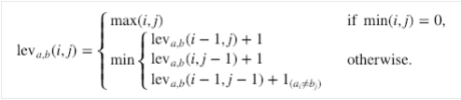
Rozmyte wyrażenia regularne
Rozmyte wyrażenia regularne służą do określania podobieństwa między napisami.
Do obliczania podobieństwa wykorzystuje się wzór na odległość Levenshteina.

Slide 3
Rozmyte wyrażenia regularne
Wzór na odległość pozwala na obliczenie ilości edycji tekstu dzięki którym tekst a możemy zmienić w tekst b.
Edycje tekstu dzielą się na:
Insert (dodanie litery do tekstu)
Delete (usunięcie litery z tekstu)
Switch (zamiana dwóch sąsiadujących liter)
Replace (zamiana litery na inną literę)

Slide 4
PYTHON I Biblioteka THEFUZZ
Do implementacji chatbota wykorzystano język Python w wersji 3 wraz z biblioteką do porównywania napisów thefuzz.
Biblioteka thefuzz udostępnia kilka funkcji do porównywania napisów.
Simple ratio
Partial ratio
Token sort ratio
Token set ratio

Slide 5


THEFUZZ – Simple RATIO
Simple ratio służy do porównywania napisów i wyliczania podobieństwa.
Podobieństwo jest liczbą z zakresu od 0 do 100.

Slide 6
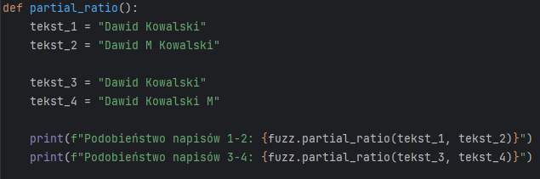

THEFUZZ – PARTIAL RATIO
Funkcja partial ratio podczas szukania podobieństwa bierze pod uwagę kolejność słów.
Najkrótsze słowa z tekstu a są porównywane z najkrótszymi słowami z tekstu b.

Slide 7
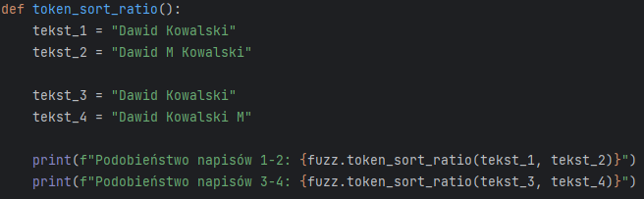

THEFUZZ – TOKEN SORT RATIO
Funkcja token sort ratio pomija kolejność słów w tekstach wyciągając każde słowo jako oddzielny token.
Tokeny są porównywane między sobą w celu określenia podobieństwa.

Slide 8
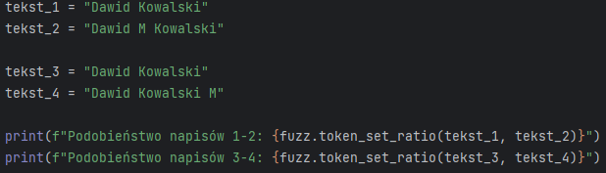

THEFUZZ – TOKEN SET RATIO
Funkcja token set ratio w porównaniu do porzedniej funkcji pozwala na osiągnięcia pełnego podobieństwa tekstów bez konieczności występowania takich samych tokenów w obu tekstach.

Slide 9
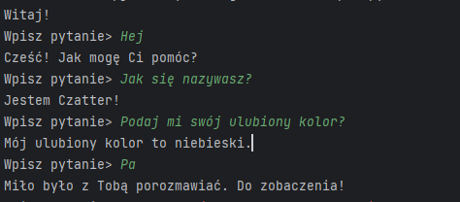
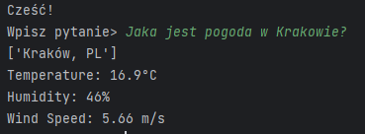
Komunikacja z CZATBOTEM
Komunikacja z czatbotem odbywa się za pomocą terminala.
Czatbot poza odpowiedziami na pytania z bazy odpowiedzi może również podać użytkownikowi aktualną pogodę w danym mieście.

Slide 10
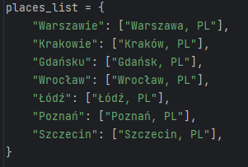
KOMUNIKACJA Z ZEWNĘTRZNYM API
Czatbot potrafi wykonywać zapytania do zewnętrznych API.
W przypadku naszej implementacji wykonujemu zapytania do Weather API w celu pobrania pogody w wybranych Polskich miastach.

Slide 11
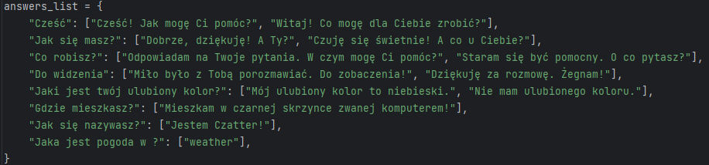
Odpowiedzi CZATBOTA
Czatbot formułuje odpowiedzi w oparciu o bazę odpowiedzi.
Odpowiedzi są wybierane na podstawie zapytania z terminala przetworzonego przez funkcję token set ratio z biblioteki thefuzz.

Slide 12
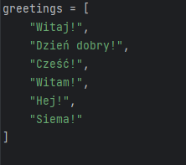
LOSOWE POWITANIA
Czatbot posiada bazę z powitaniami które są losowo wybierane przy każdym uruchomieniu.

Slide 13
DZIĘKUJEMY

